Slide 1
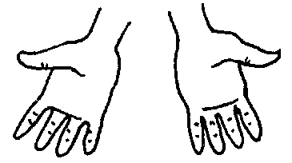
Работа № 1
Работа № 1
Обучение грамоте
часть 1
Вариант 1
Обучение грамоте
часть 2
Вариант 1
О1
1. Запиши звуко-буквенную схему слова
О5
5. Распредели буквы на две группы
а, м, й, и, у, н, о, р
О6
6. Продолжи ряд. Напиши следующие три буквы.
О2
2. Прочитай слова. Какие из них начинаются с гласного
звука? Подчеркни.
у м н ы й у
алоэ рама нора эра нули
эму луна ум мул
О7
7. Допиши слог ра так, чтобы получились слова.
О3
3. Раздели слова на слоги. Укажи ударение.
…….ма……
…….но……
луна рама лимон малина
О8
8. Рассмотри таблицу. Впиши слог в отмеченную
ячейку таблицы.
О4
4. Прочитай предложения. Подчеркни то, которое
соответствует схеме.
У Эммы алоэ.
Роман и Анна малы.
У Ирины и Марины лимоны.

